Slide 1
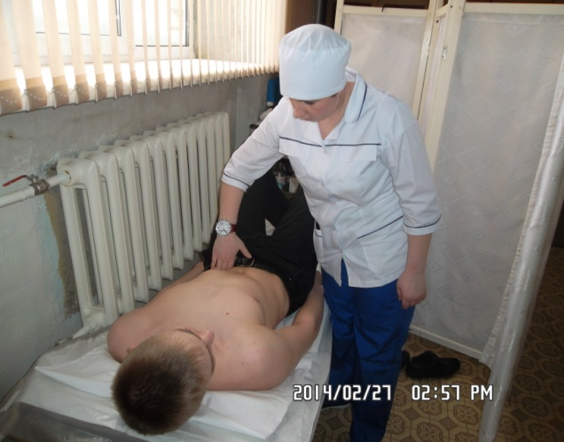
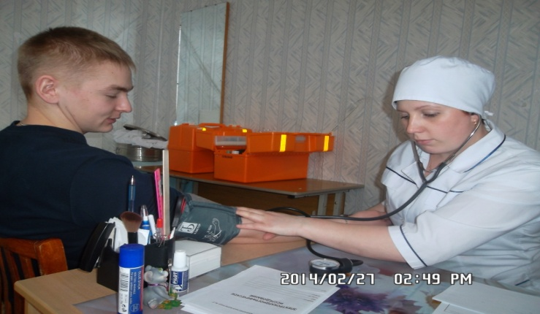
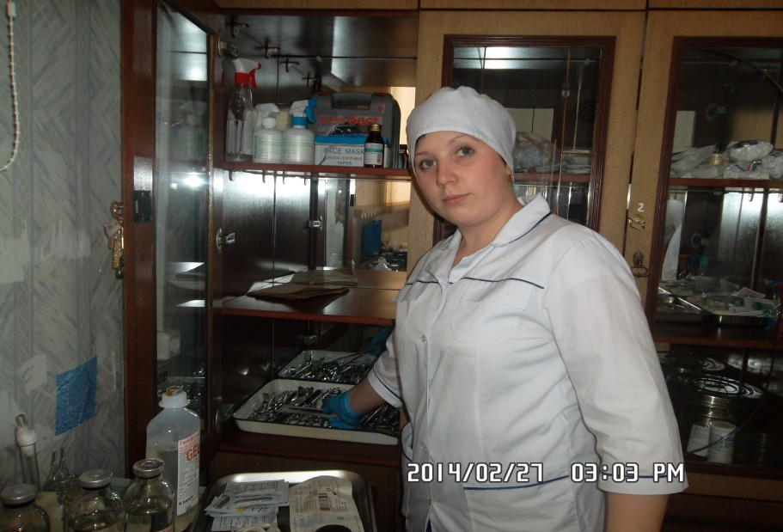
ГАОУ СПО ТО « ИШИМСКИЙ МЕДИЦИНСКИЙ КОЛЛЕДЖ» ПРЕЗЕНТАЦИЯ СИМУЛЯЦИОННОЙ ЗОНЫ «Лечение пациентов хирургического профиля»

Slide 2
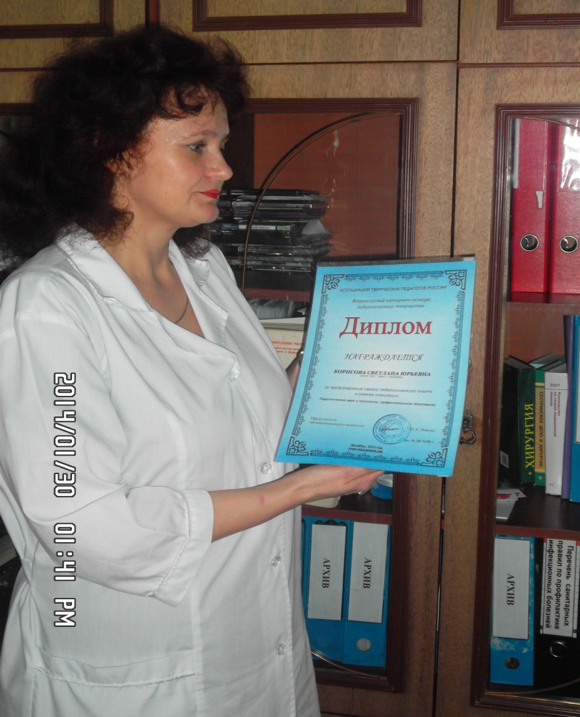
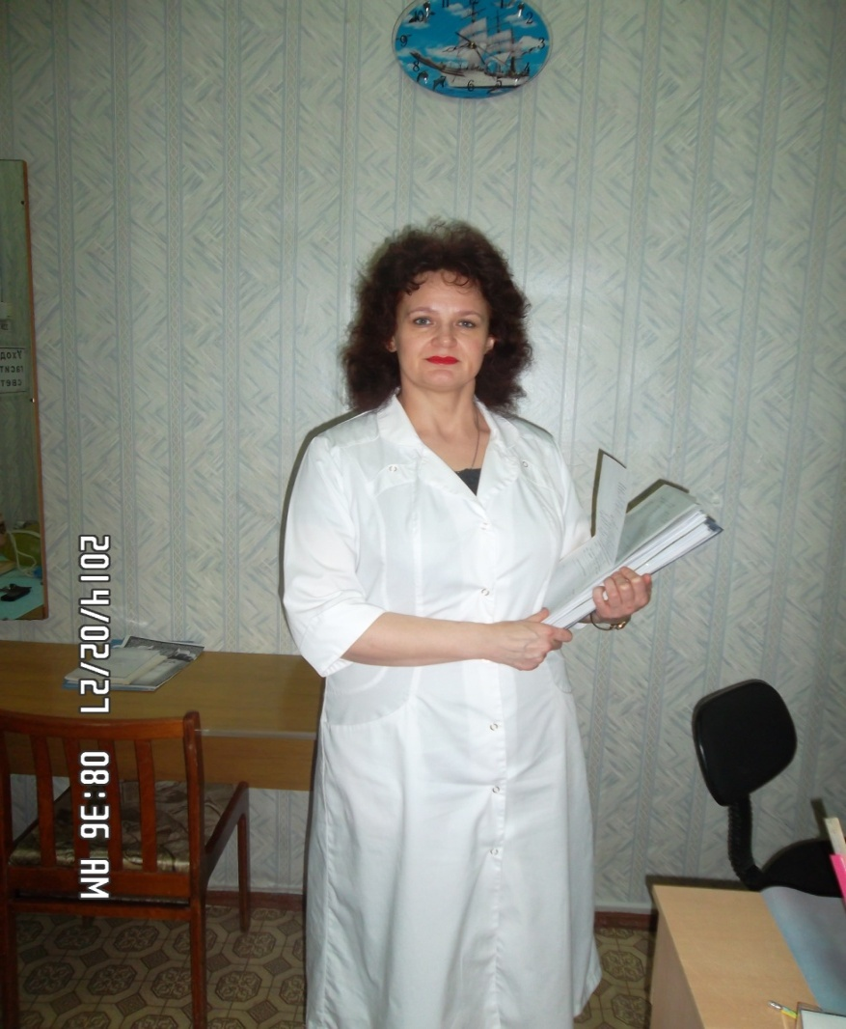
Борисова Светлана Юрьевна.
Преподаватель хирургии первой категории

Slide 3
С целью овладения видом профессиональной деятельности и соответствующими профессиональными компетенциями обучающийся в ходе освоения профессиональных модулей должен:
иметь практический опыт:
обследования пациента;
интерпретации результатов обследования лабораторных и инструментальных методов диагностики, постановки предварительного диагноза;
заполнения карт вызова , сопроводительных листов амбулаторной карты пациента;
назначения лечения и определения тактики ведения пациента;
выполнения и оценки результатов лечебных мероприятий;
организации специализированного ухода за пациентами при различной патологии с учетом возраста;
оказания медицинских услуг в хирургии, травматологии, онкологии.

Slide 4
уметь:
планировать обследование пациента; осуществлять сбор анамнеза;
применять различные методы обследования пациента;
формулировать предварительный диагноз в соответствии с современными классификациями;
интерпретировать результаты лабораторных и инструментальных методов диагностики;
оформлять медицинскую документацию;
проводить дифференциальную диагностику заболеваний;
определять тактику ведения пациента;
назначать немедикаментозное и медикаментозное лечение;
определять показания, противопоказания к применению лекарственных средств;
применять лекарственные средства пациентам различных возрастных групп;
определять показания к госпитализации пациента и организовывать транспортировку в лечебно- профилактическое учреждение;
проводить лечебно- диагностические манипуляции;
проводить контроль эффективности лечения;
осуществлять уход за пациентами при различных заболеваниях с учетом возраста.

Slide 5
знать:
топографию органов и систем организма в различные возрастные периоды;
биоэлектрические, биомеханические и биохимические процессы, происходящие в организме;
основные закономерности развития и жизнедеятельности организма;
строение клеток, тканей, органов и систем организма во взаимосвязи с их функцией в норме и патологии;
основы регуляции физиологических функций, принципы обратной связи, механизм кодирования информации в центральной нервной системе;
определение заболеваний;
общие принципы классификации заболеваний;
этиологию заболеваний;
патогенез и патологическую анатомию заболеваний;
клиническую картину заболеваний, особенности течения, осложнения у различных возрастных групп;
методы клинического, лабораторного, инструментального обследования

Slide 6
принципы лечения и ухода в хирургии, травматологии, онкологии.
фармакокинетику и фармакодинамику лекарственных препаратов;
показания и противопоказания к применению лекарственных средств;
побочные действия, характер взаимодействия лекарственных препаратов из однородных и различных лекарственных групп;
особенности применения лекарственных средств у разных возрастных групп.

